Slide 1
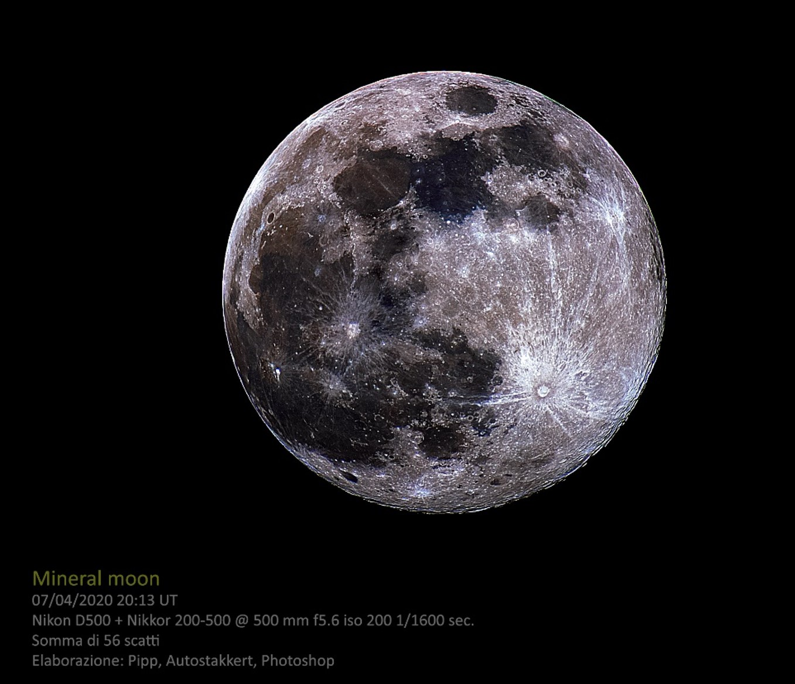

La Luna
GAEEB Ciriè (To) 26/02/2024 Geol. Walter Muzzolon

Slide 2

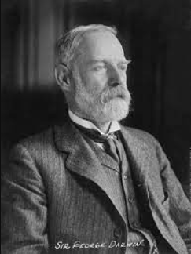
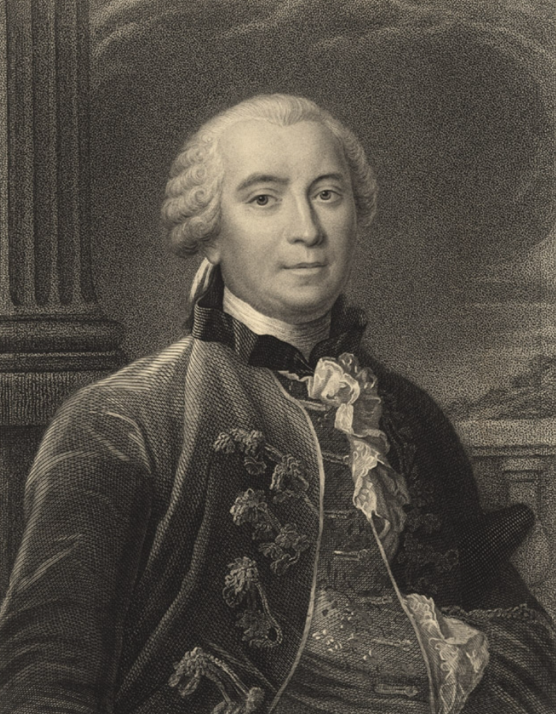


Formazione della Luna
Lo studio della formazione della Luna non è considerato definitivo. Le teorie della formazione si sviluppano all’incirca del 1700:
Georges Leclerc de Buffon: collisione tra cometa (corpo dotato di massa) e Sole.
George H. Darwin (1878): la Luna è un prodotto del corpo che si è staccata dalla Terra per l’elevata velocità di rotazione.
Teoria della cattura: Terra e Luna si sono formate in modo separato e poi l’orbita lunare è stata catturata dalla Terra.
George Haward Darwin
(09/07/1845-07/12/1912)
Georges Leclerc De Buffon
(1707-1788)

Slide 3
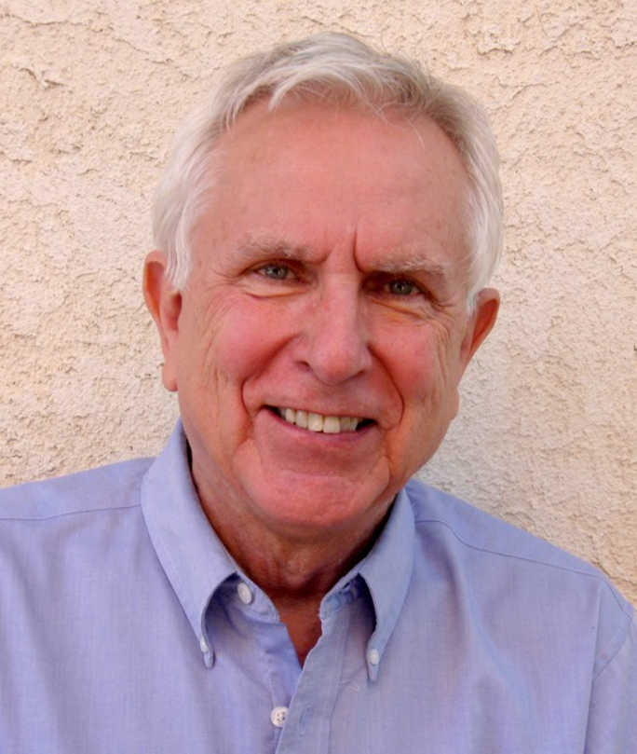
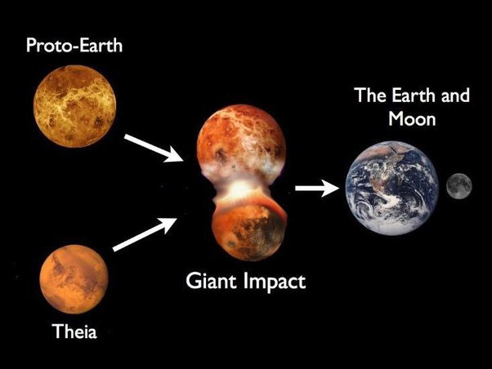

Formazione della Luna
William Kenneth Hartman (1974-dimostrata nel 1984): collisione tra planetoide della massa di Marte. L’impatto ha provocato l’espulsione di materia dal mantello della prototerra
William Kenneth Hartmann
(06/06/1939)
Schema sintetico della teoria di Hartmann

Slide 4
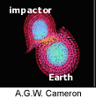

Formazione della Luna
Robin Canup (2001): teoria del doppia impatto con Theia-Terra. Massa Theia = 1/3 massa Terra.
La materia addensandosi ricade sulla Terra con il secondo impatto
Dal nuovo impatto, l’addensamento della materia più stabile si è formata la Luna
Robin Canup
(20/11/1968)

Slide 5
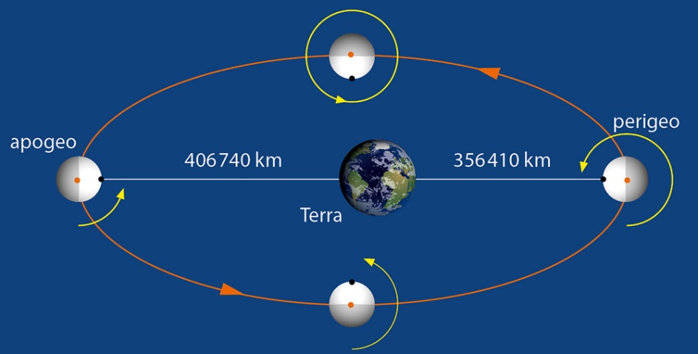
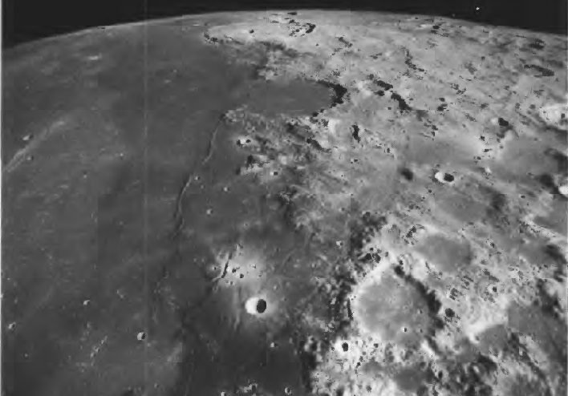
Caratteristiche generali
Diametro: 3476 km
Distanza media dalla Terra: 384400 km
Temperature: min: -233°C max +123°C
Cielo nero: assenza di atmosfera
Spessore medio crosta: 68 km
Mari: zone al livello più basso rispetto al
valore medio.
Terre: zone al livello più alto rispetto al valore medio.

Slide 6
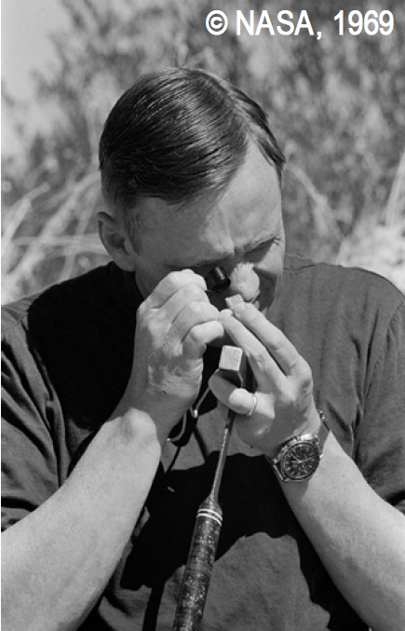
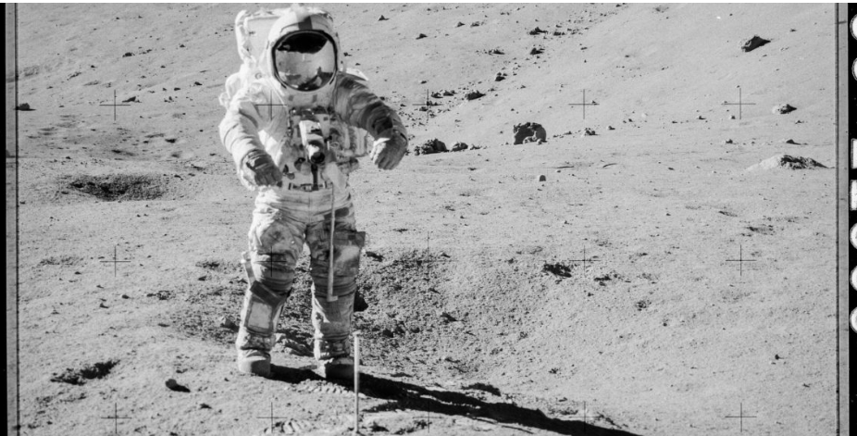
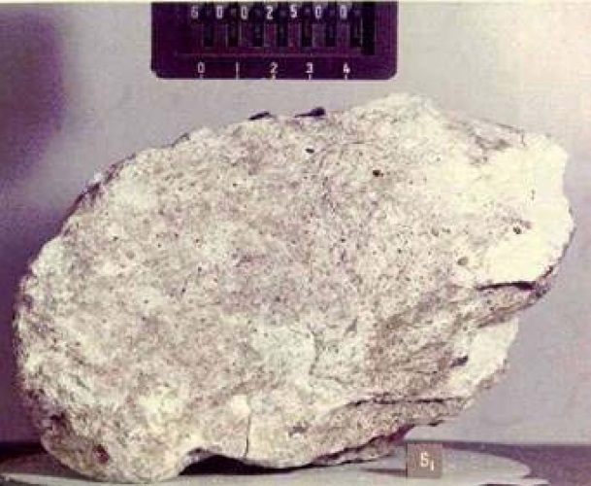
Cenni di Geologia Lunare
Grazie ai campioni di roccia recuperati dalle varie missioni e le strumentazioni installate sul suolo lunare, si è potuto approfondire la conoscenza in merito alla struttura e alla composizione della Luna
←: Neil Armstrong durante l’addestramento geologico per l’Apollo 11
↑: rilievi sulla superficie lunare
→: campione di anortosite lunare

Slide 7
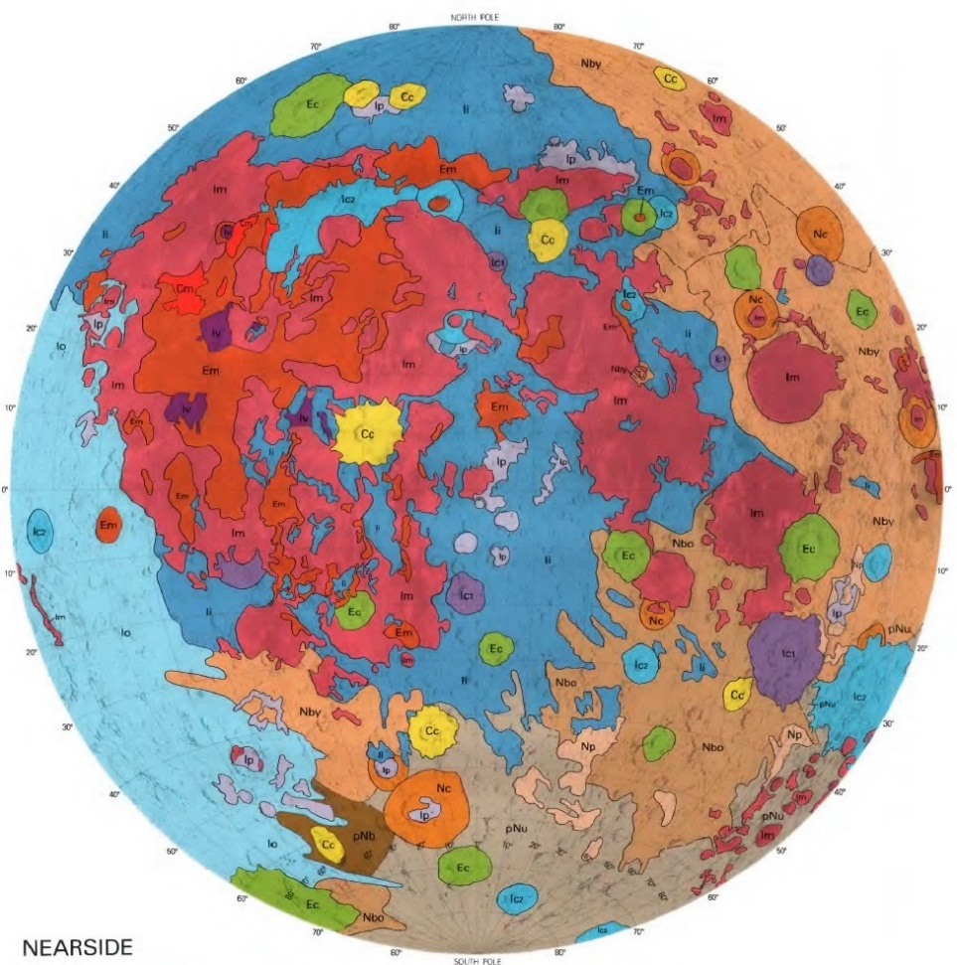
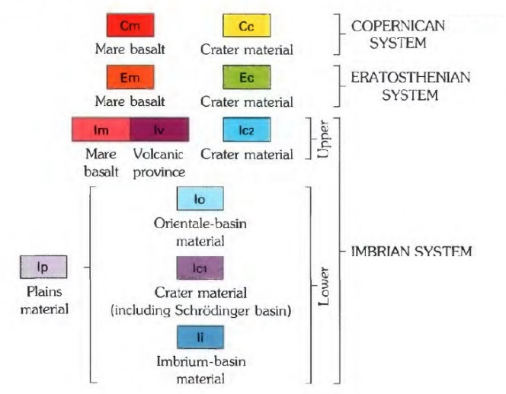

Cenni di Geologia Lunare
Carta Geologica del lato rivolto verso la Terra Legenda

Slide 8
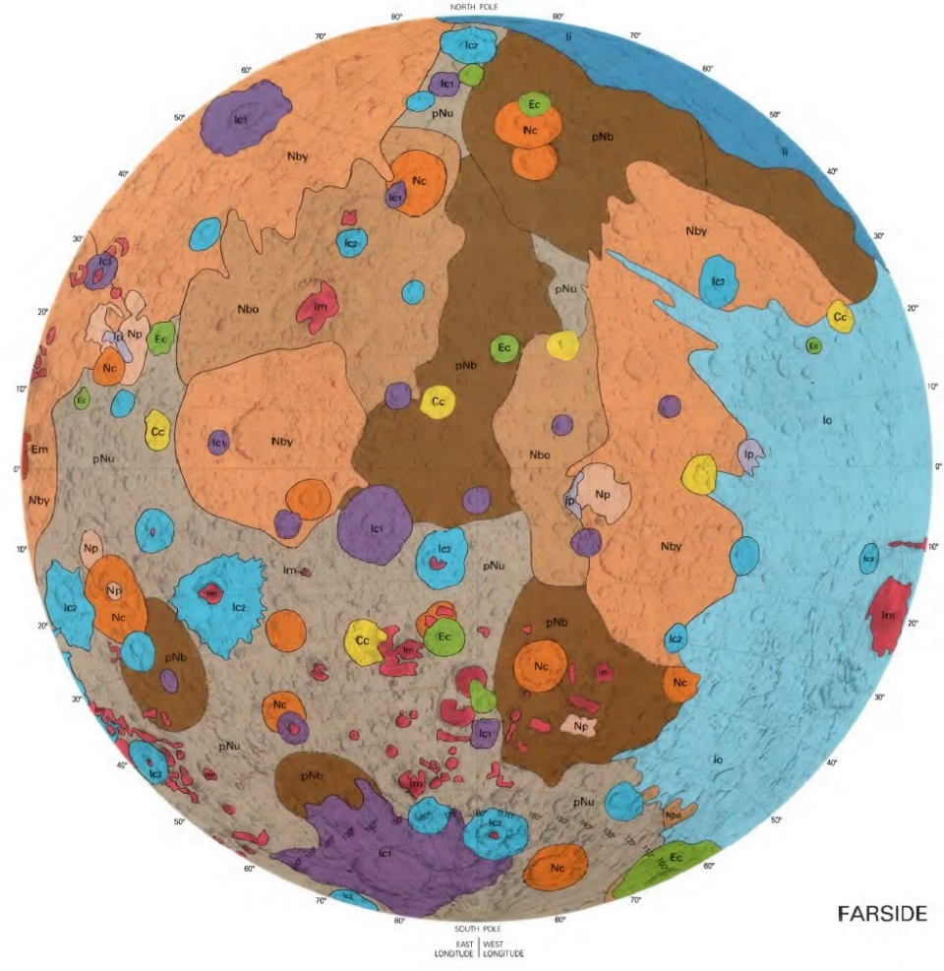
Cenni di Geologia Lunare
Carta Geologica del lato rivolto verso lo spazio Legenda

Slide 9
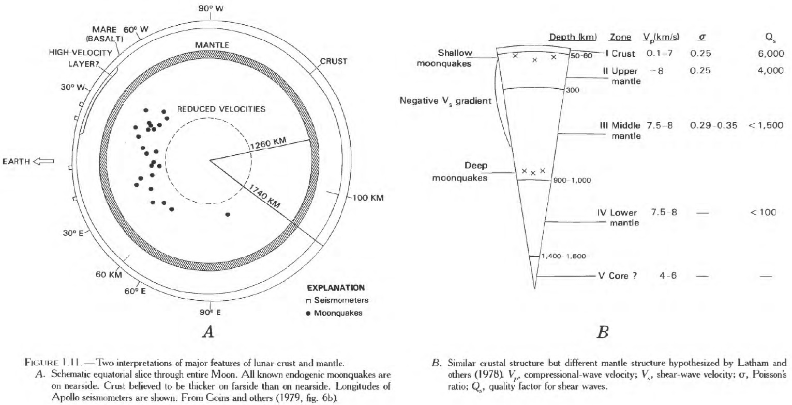
Cenni di Geologia Lunare
Rappresentazione schematica della struttura interna della Luna basata sull’analisi della propagazione delle onde sismiche al suo interno

Slide 10
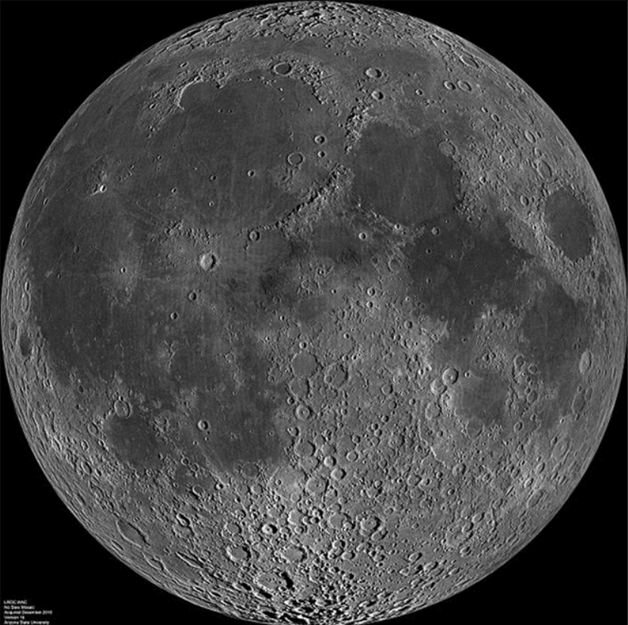
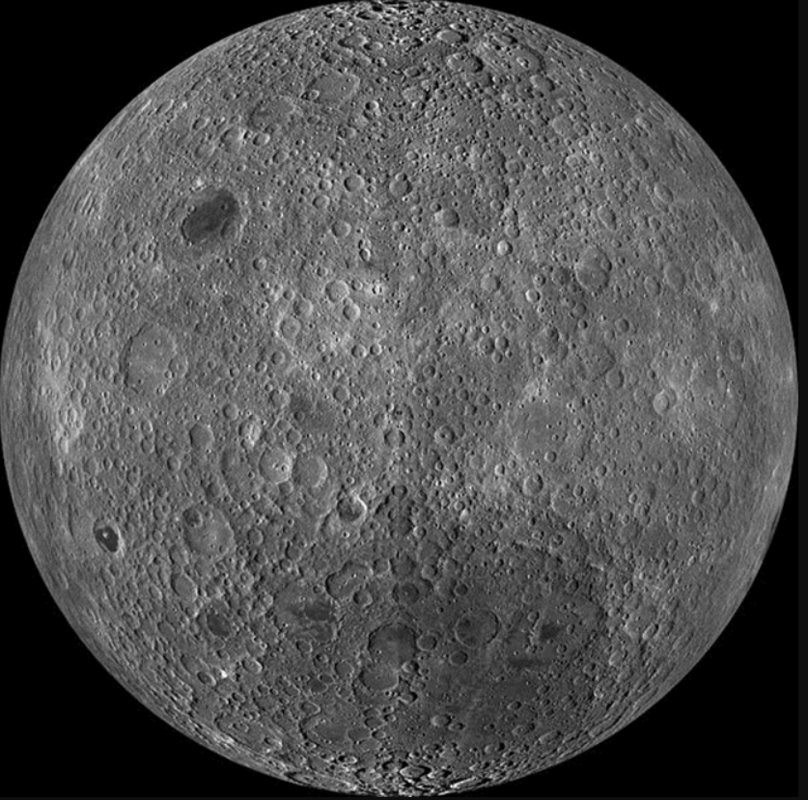
Superficie lunare
‘’I’ll see you on the dark side of the Moon’’
(Brain Damage – The Dark Side of The Moon -1973)
Lato visibile:
presenza di mari;
Spessore crosta sottile
(60 km)-> facilità di uscita del magma per la formazione dei mari
Inclinazione piano sistema solare: 60,2°
Lato nascosto:
maggiore presenza di crateri da impatto;
Spessore della crosta: 100 km
Lato visibile
Lato nascosto

Slide 11
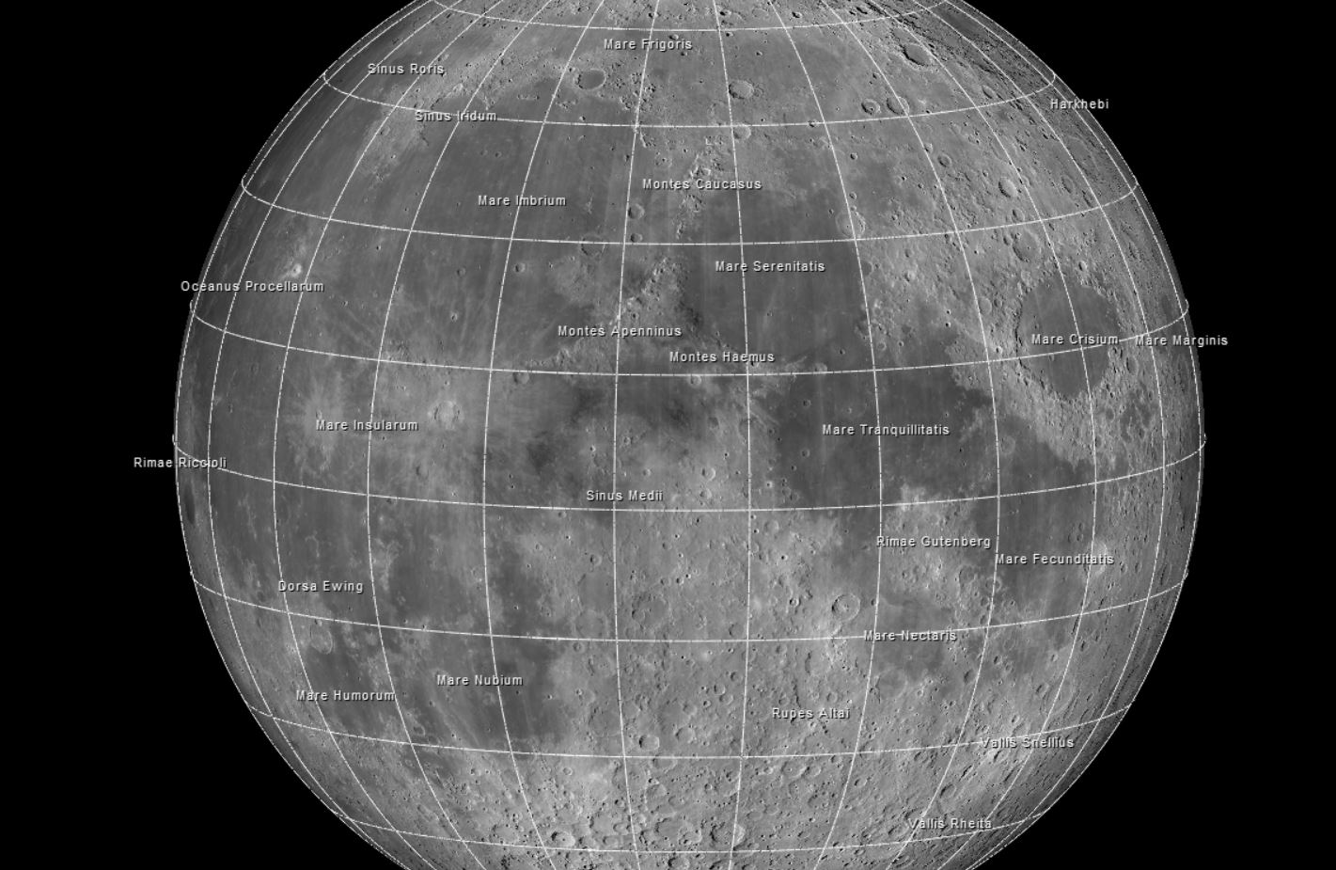
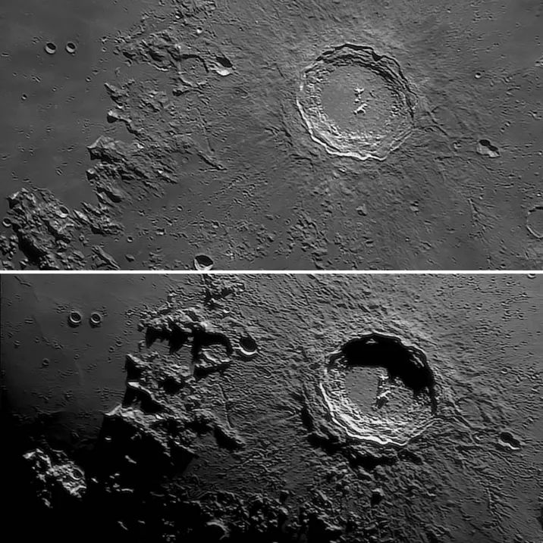
Superficie lunare
https://ap-i.net/avl/it/download
Inclinazione piano sistema solare: 60,2°
Confronto visibilità
(Fonte: Celestron)

Slide 12
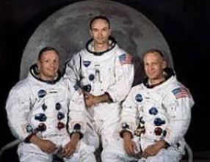

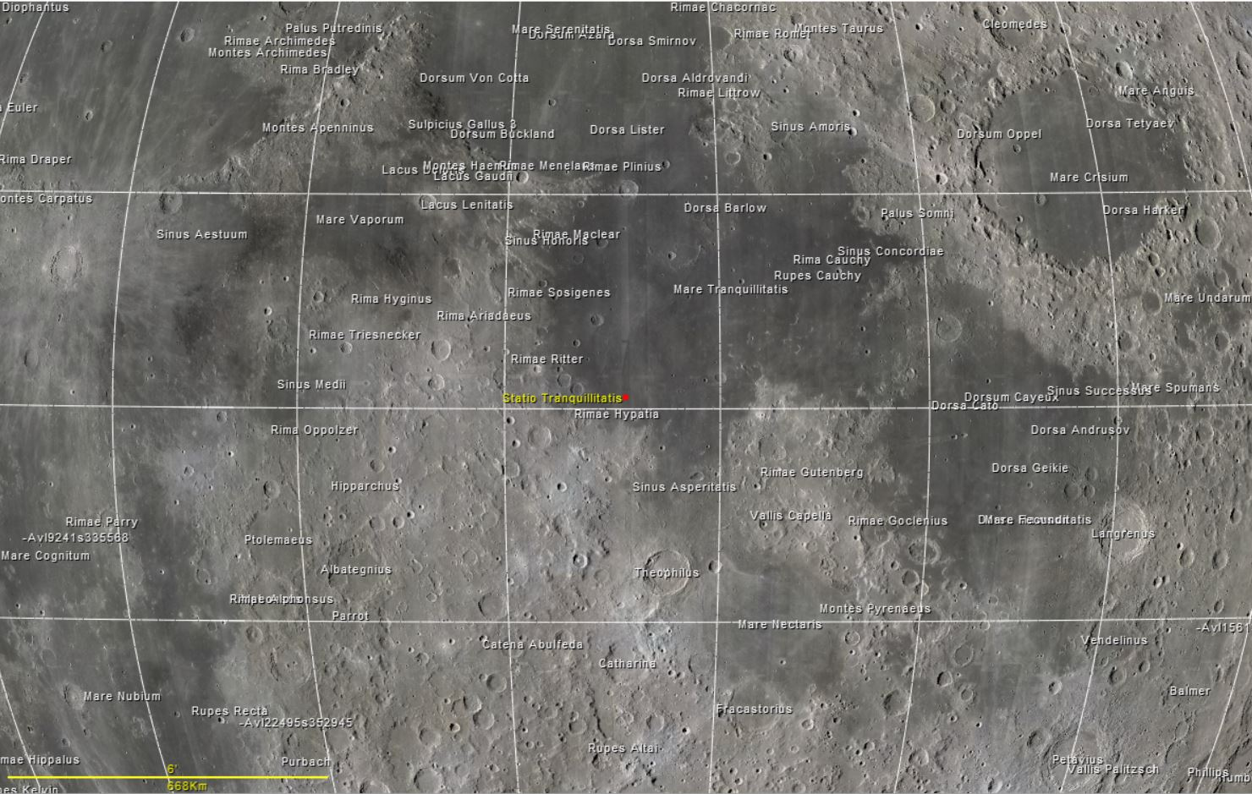
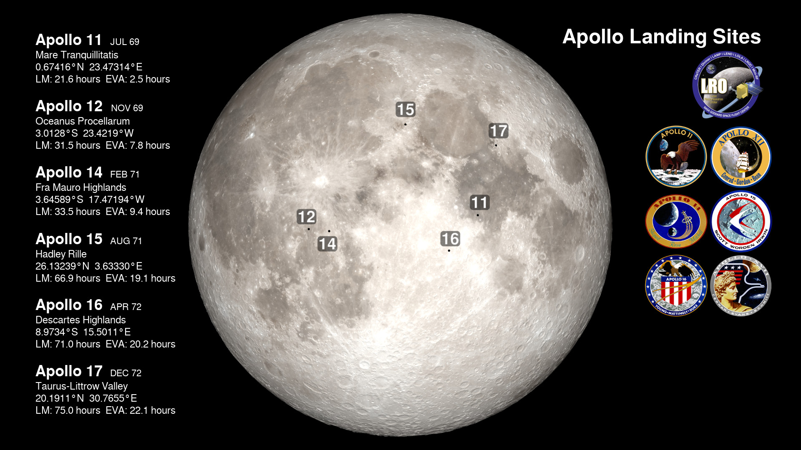
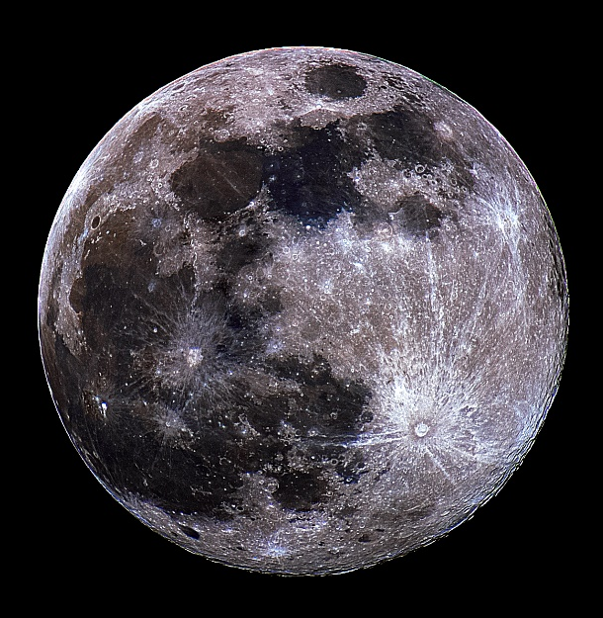
Luna: sito Apollo 11
Data allunaggio: 20/07/1969
Equipaggio: Neil Armstrong, Buzz Aldrin, Micheal Collins
Sito di atterraggio: Statio Tranquillitas nel Mare della Tranquillità
Mare Tranquillitatis: 421 km²
Inclinazione piano sistema solare: 60,2°
Theophilus: diametro: 104 km
h= 4400 m; all’interno 4 cime hmax=1400 m

Slide 13
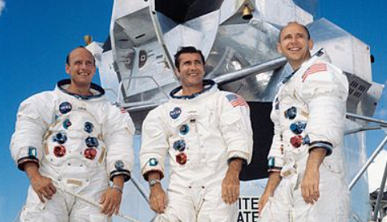
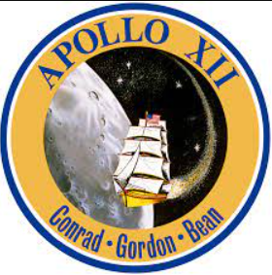
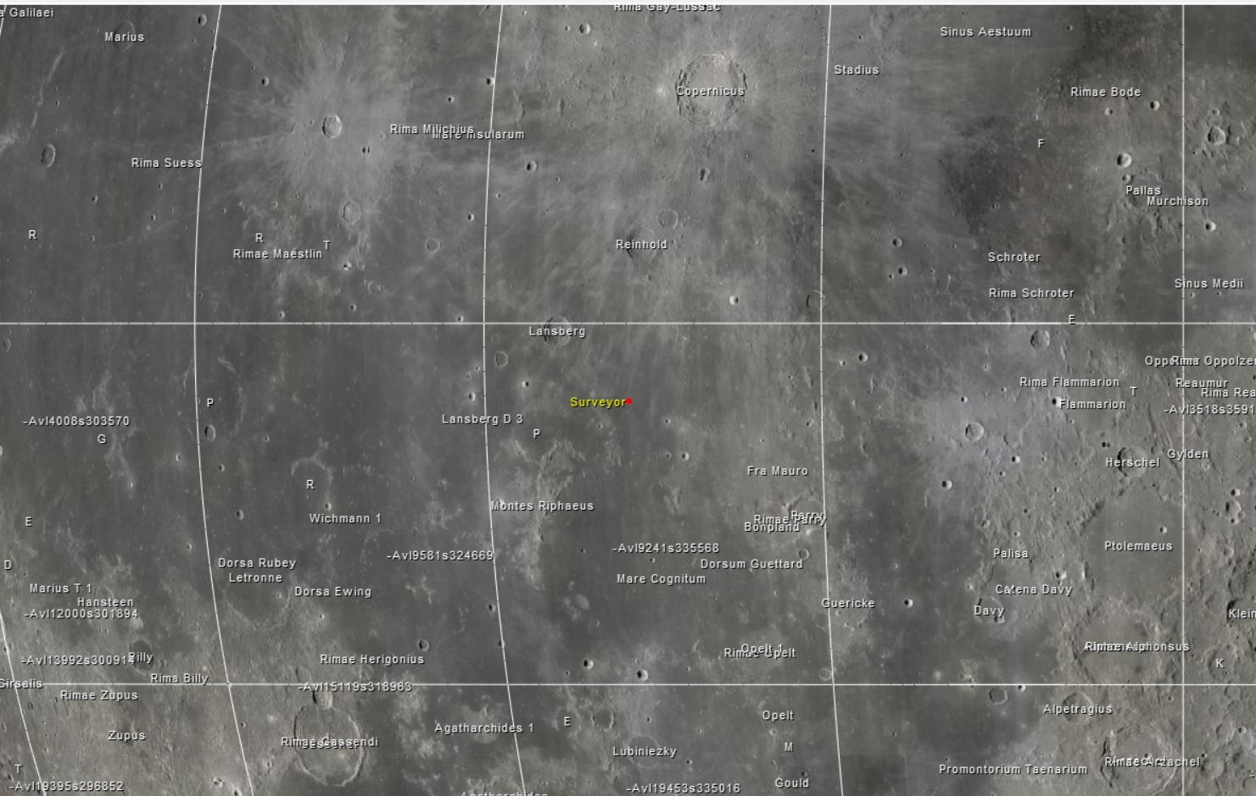
Luna: sito Apollo 12
Data allunaggio: 19/11/1969
Equipaggio: Charles Conrad, Richard Gordon, Alan Bean
Sito di atterraggio: Cratere Surveyor (zona della sonda Surveyor 3) nel
Mare Cognitium
Kepler: diametro: 32 km
h= 2750 m
Lansberg: diametro: 41 km
h= 3110 m
Inclinazione piano sistema solare: 60,2°

Slide 14
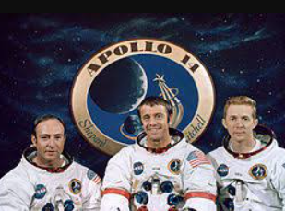

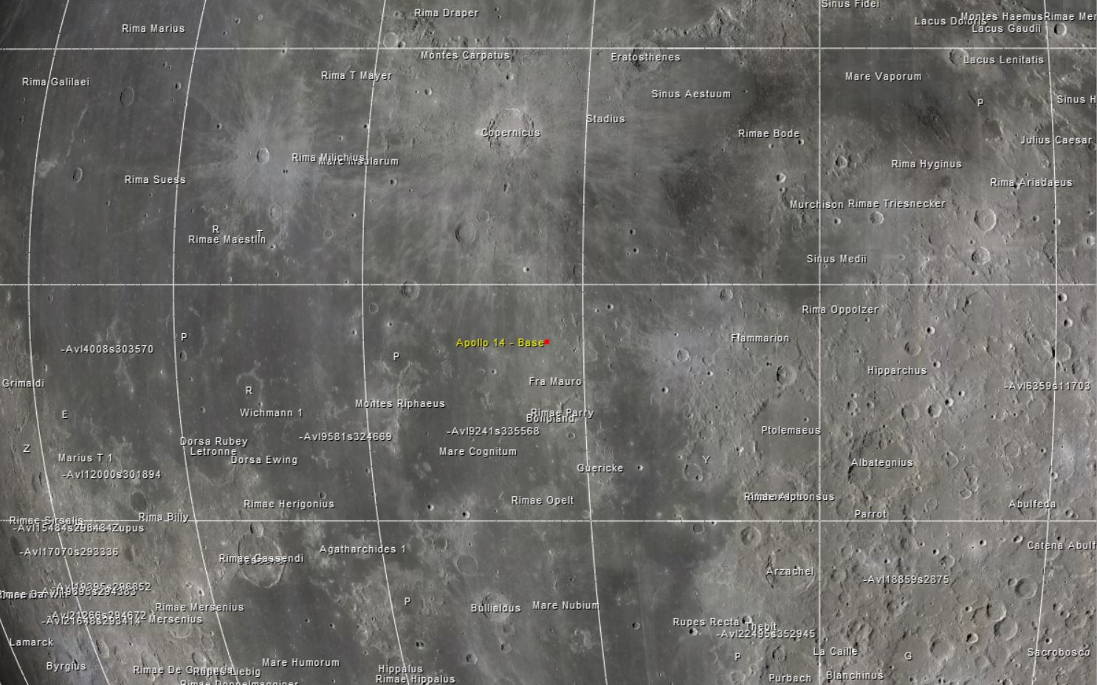
Luna: sito Apollo 14
Data allunaggio: 09/02/1971
Equipaggio: Alan B. Shepard Jr, Stuart A. Roosa, Edgar D. Mitchell
Sito di atterraggio: Cratere Surveyor (zona della sonda Surveyor 3) nel Mare Cognitium
Inclinazione piano sistema solare: 60,2°
Copernicus: diametro: 95 km
h= 3760 m

Slide 15
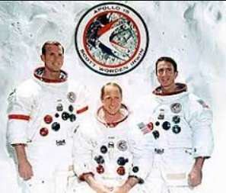

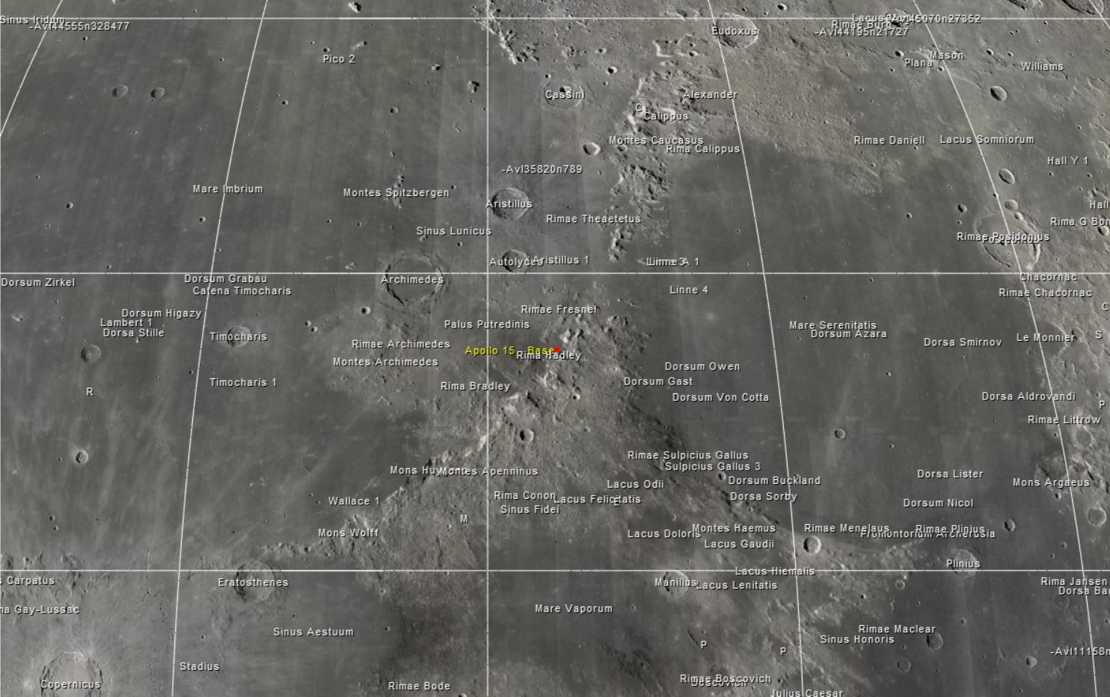
Luna: sito Apollo 15
Data allunaggio: 30/07/1971
Equipaggio: David R. Scott, James B. Irwin, Alfred M. Worden
Sito di atterraggio: Regione dei Monti Appennini
Inclinazione piano sistema solare: 60,2°
Archimedes: diametro: 85 km
h= 2150 m
Eratosthenes: diametro: 60 km
h= 3570 m

Slide 16
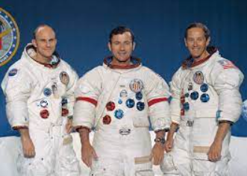

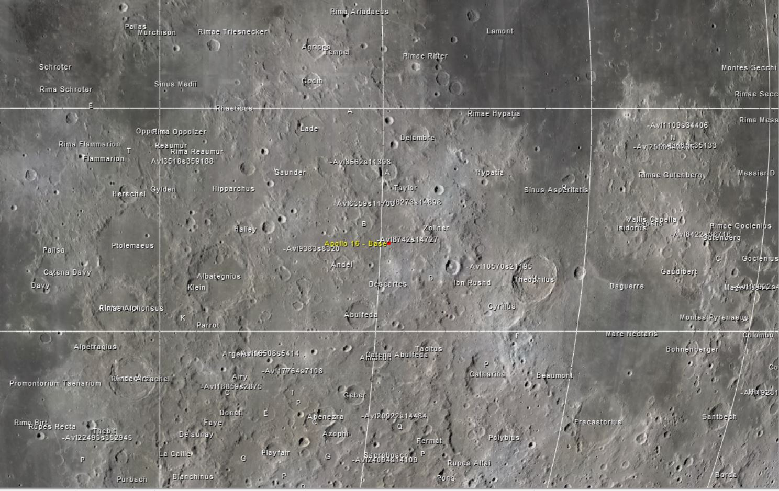
Luna: sito Apollo 16
Data allunaggio: 21/04/1972
Equipaggio: John W. Young, Charles M. Duke, Thomas K. Mattingly
Sito di atterraggio: A Est del cratere Teophilus
Inclinazione piano sistema solare: 60,2°
Mare Nectaris: 360km X 360 km
Golfo del Mare della Tranquillità

Slide 17
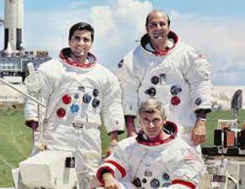

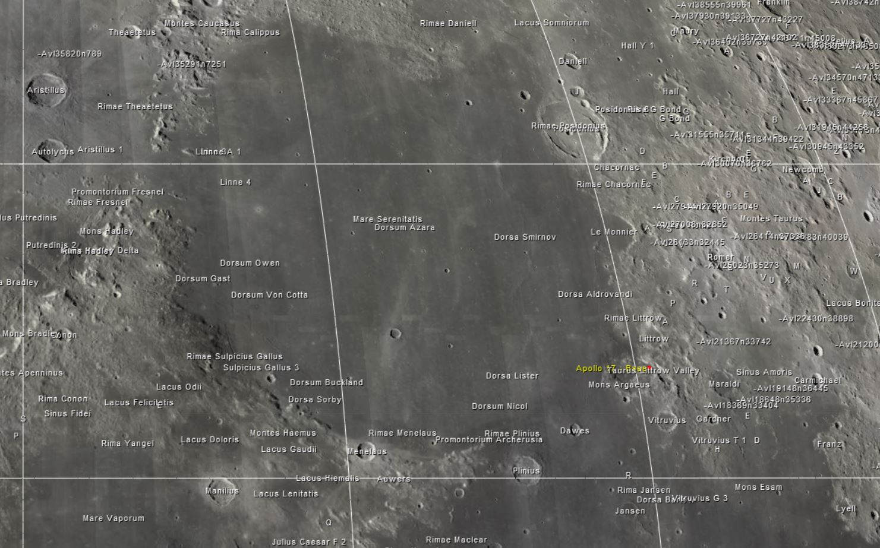
Luna: sito Apollo 17
Data allunaggio: 11/12/1972
Equipaggio: Eugene A. Cernan, Harrison H. Schmidt, Ronald E. Evans
Sito di atterraggio: Parte settentrionale del Mare Tranquillitatis
Inclinazione piano sistema solare: 60,2°

Slide 18
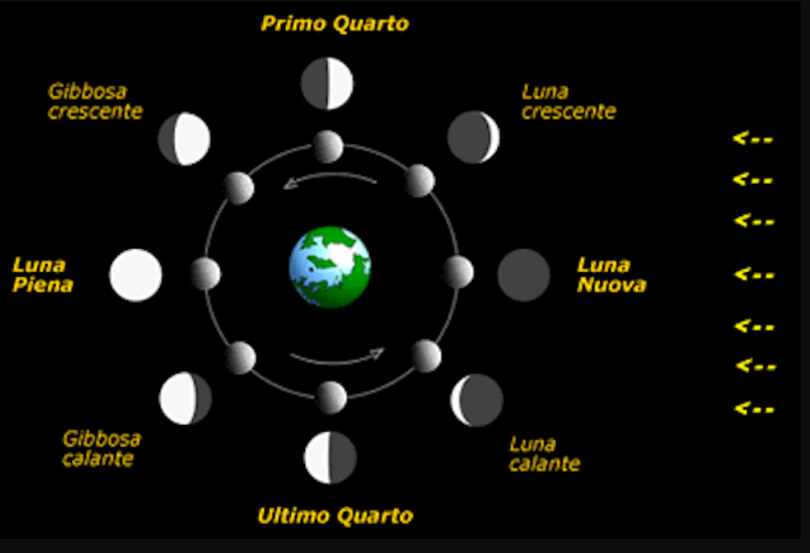
Luna: movimenti e fasi lunari
Mese siderale: rotazione della Luna intorno alla Terra 27,32 giorni
Rotazione intorno al proprio asse: 27,32 giorni
La Luna ci mostra sempre
la stessa faccia
Mese sinodico: la Terra sta ruotando intorno al Sole e la Luna deve recuperare la posizione: 29,32 giorni
Fasi lunari:
Inclinazione piano sistema solare: 60,2°

Slide 19
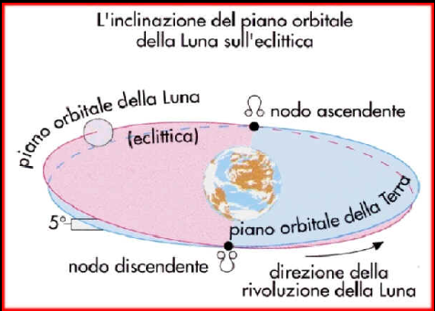
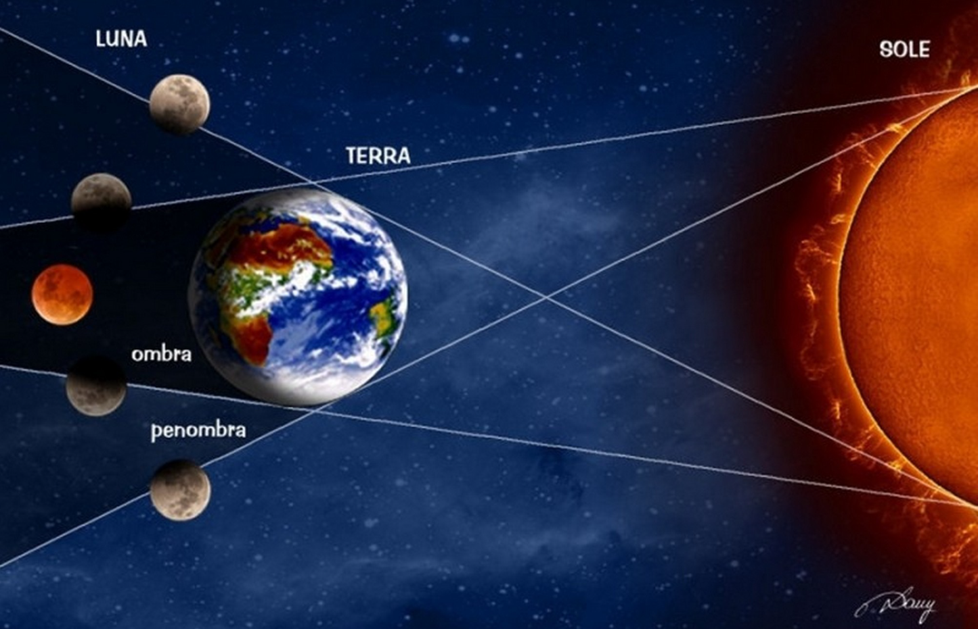
Eclissi di Luna
Eclissi: oscuramento di un corpo celeste in presenza di uno o più corpi
Eclissi nel sistema Terra-Luna-Sole:
Piano dell’orbita della Luna;
Piano dell’orbita del Sole visto dalla Terra
I due piani sono inclinati di 5°
Immagine rappresentativa dei due piani orbitali della
Terra e della Luna(https://www.astrogeo.va.it/)
Eclissi di Luna
La Terra si interpone tra Sole e Luna
Il cono d’ombra formato dalla presenza della Terra è molto ampio -> durata elevata del fenomento (1h40m);
La Luna è rossastra per l’atmosfera terrestre: la luce del Sole viene riassorbita e rifratta;
Immagine rappresentativa eclisse di luna (https://www.tomshw.it/)

Slide 20
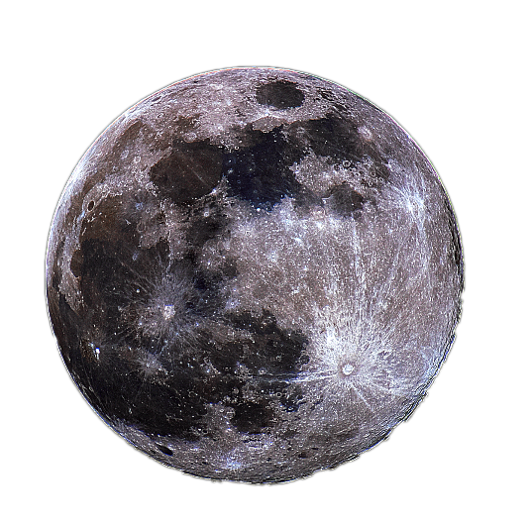
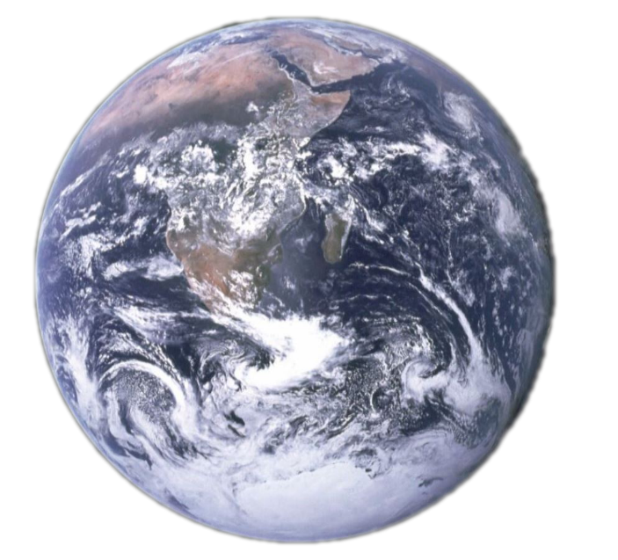


Maree
Maree: variazioni del livello del mare
Legge di gravitazione universale
$$F=G\frac{m_{1}∙m_{2}}{r^{2}}$$
Costante di gravitazione universale
r₁
r₂
Forza centrifuga (esercitata dal centro di massa del sistema Terra-Luna)
$$F=m∙ω^{2}∙r$$

Slide 21
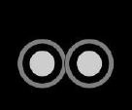
Criterio di Dawes
Il potere risolutivo è la capacità di qualsiasi strumento a mostrare separati due dettagli posti vicini
Le stelle doppie saranno visibili se la loro separazione angolare è pari al disco di Airy
Potere risolutivo del telescopio:
Criterio di Dawes -> R=115/D [‘’]*
*arcosecondo equivale a uno spostamento laterale in posizione di 0,4318 millimetri visto da 100 metri

Slide 22
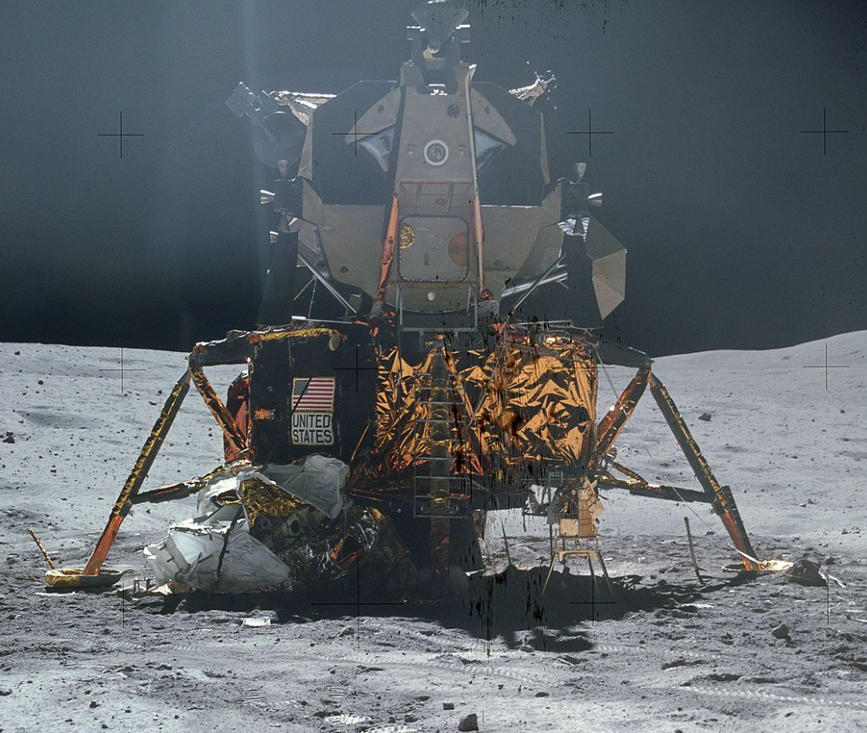




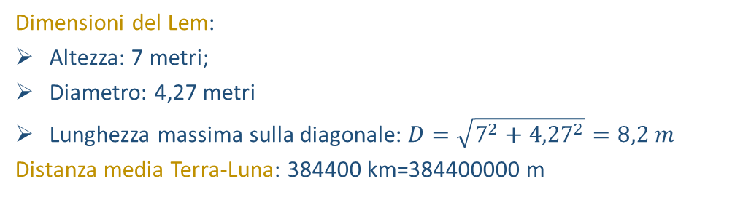
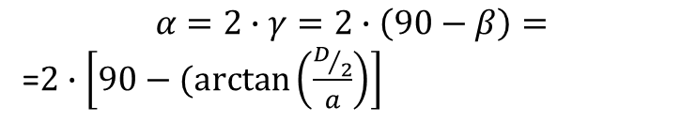
Vedere il Lem con il telescopio….?
Dimensioni del Lem:
Altezza: 7 metri;
Diametro: 4,27 metri
Lunghezza massima sulla diagonale: $D=\sqrt{7^{2}+{4,27}^{2}}=8,2 m$
Distanza media Terra-Luna: 384400 km=384400000 m
D
7m
D/2
D
4,27m
β
β
7m
38440000
a
$$α=2∙γ=2∙\left(90−β\right)=$$
=$2∙\left[90−(arctan⁡\left(\frac{D/2}{a}\right)\right]$
α
γ

Slide 23
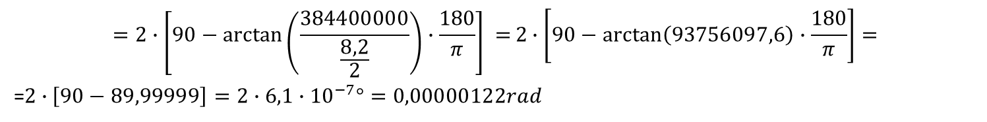
Vedere il Lem con il telescopio….?
Dimensioni del Lem:
Altezza: 7 metri;
Diametro: 4,27 metri
Lunghezza massima sulla diagonale: $D=\sqrt{7^{2}+{4,27}^{2}}=8,2 m$
Distanza media Terra-Luna: 384400 km=384400000 m
7m
4,27m
Calcolo angolo di separazione:$α=2∙\left[90−arctan\left(\frac{d_{Terra−Luna)}}{\frac{D}{2}}\right)∙\frac{180}{π}\right]{=}$
7m
$$=2∙\left[90−arctan\left(\frac{384400000}{\frac{8,2}{2}}\right)∙\frac{180}{π}\right]{=}2∙\left[90−\arctan\left(93756097,6\right)∙\frac{180}{π}\right]=$$
=$2∙\left[90−89,99999\right]=2∙6,1∙{10}^{−7}°=0,00000122rad$

Slide 24

Vedere il Lem con il telescopio….?
Dimensioni del Lem:
Altezza: 7 metri;
Diametro: 4,27 metri
Lunghezza massima sulla diagonale: $D=\sqrt{7^{2}+{4,27}^{2}}=8,2 m$
Distanza media Terra-Luna: 384400 km=384400000 m
7m
Calcolo angolo di separazione:$α=0,00000122 rad=0,25"$
4,27m
7m
Non è possibile vedere il Lem sulla Luna in quanto il potere di separazione dei telescopi è molto più alto del valore MINIMO richiesto

Slide 25
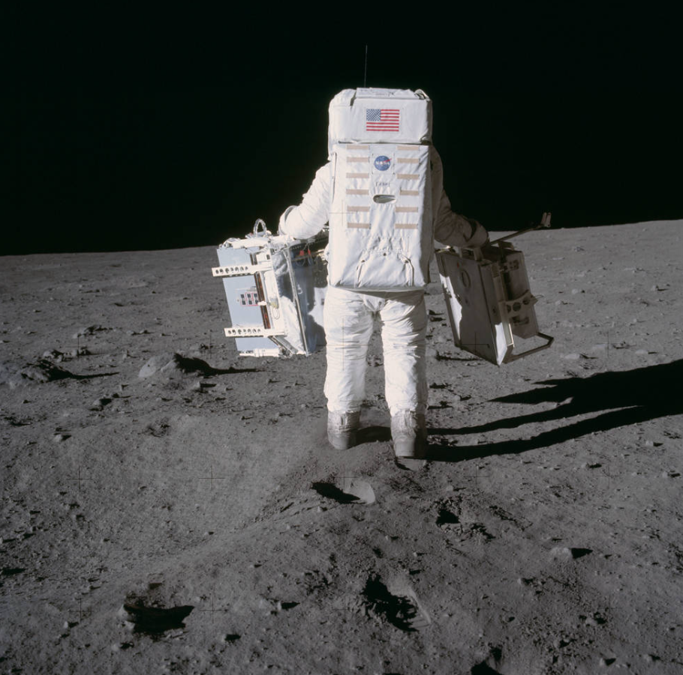
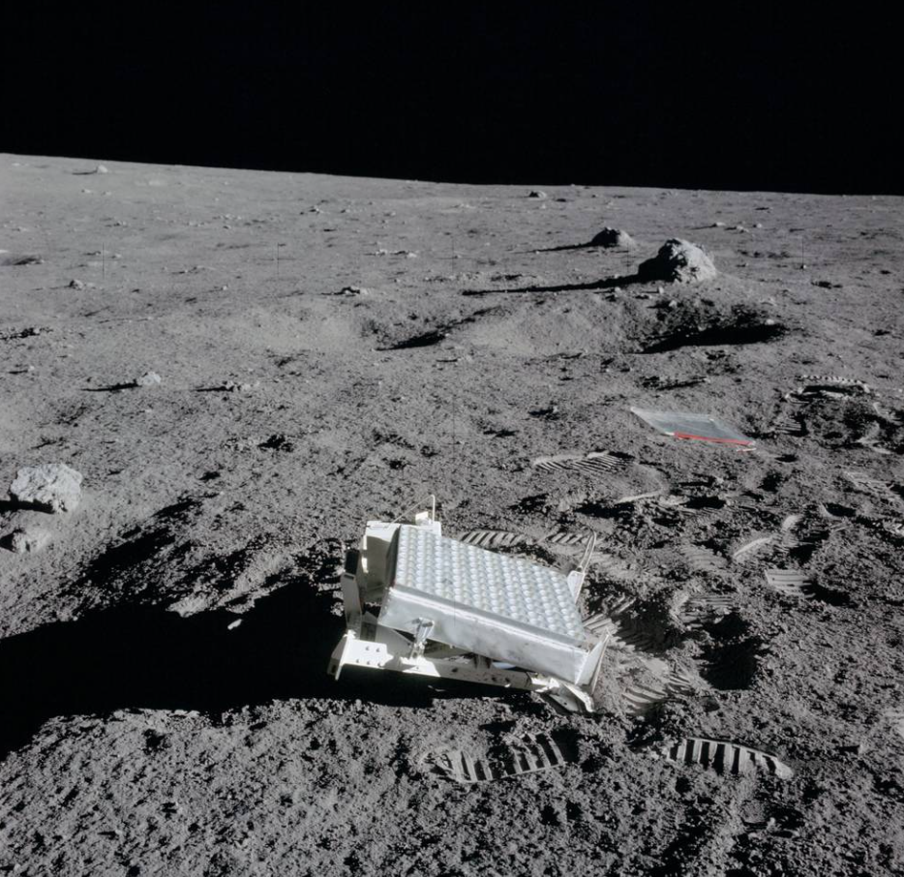
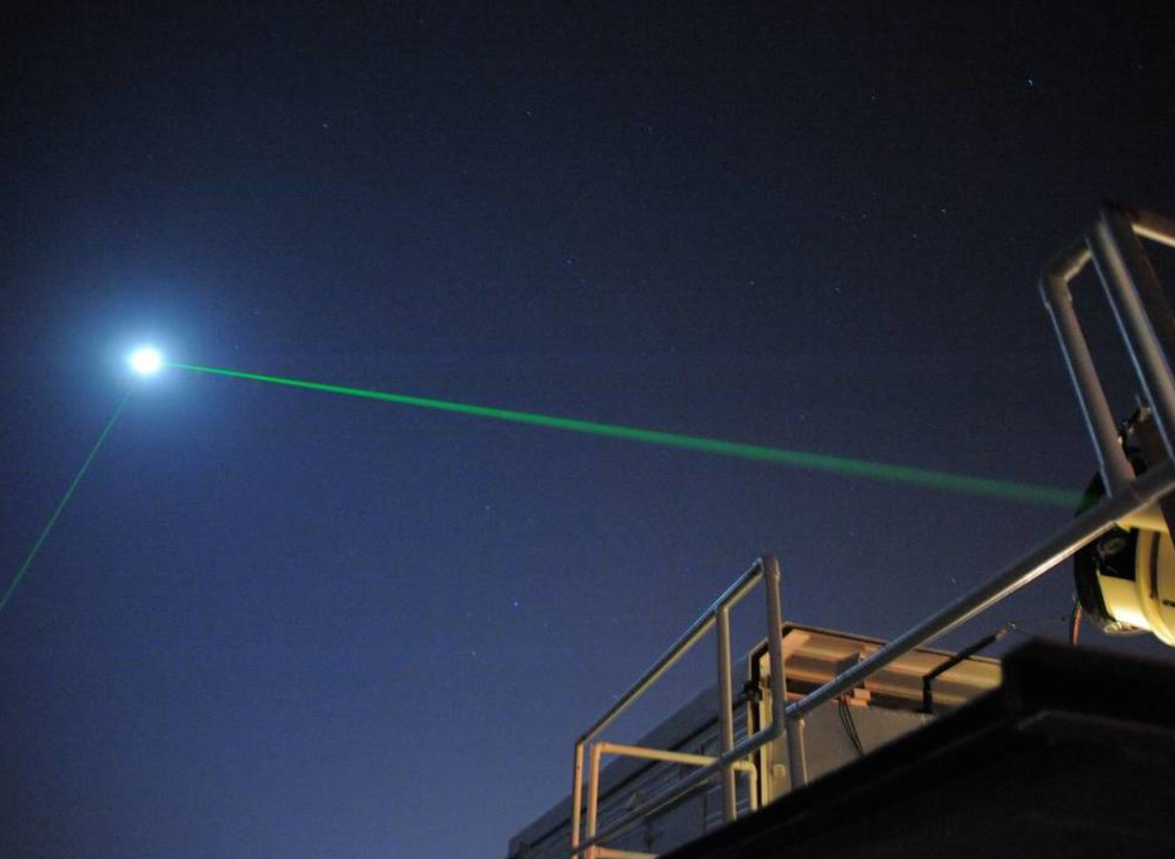
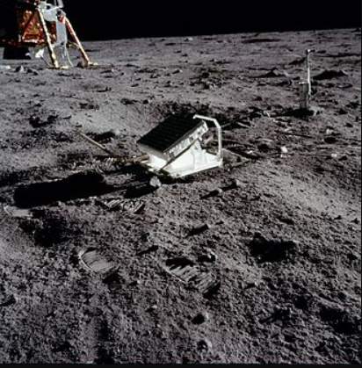
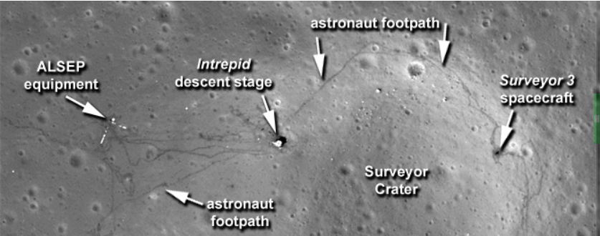
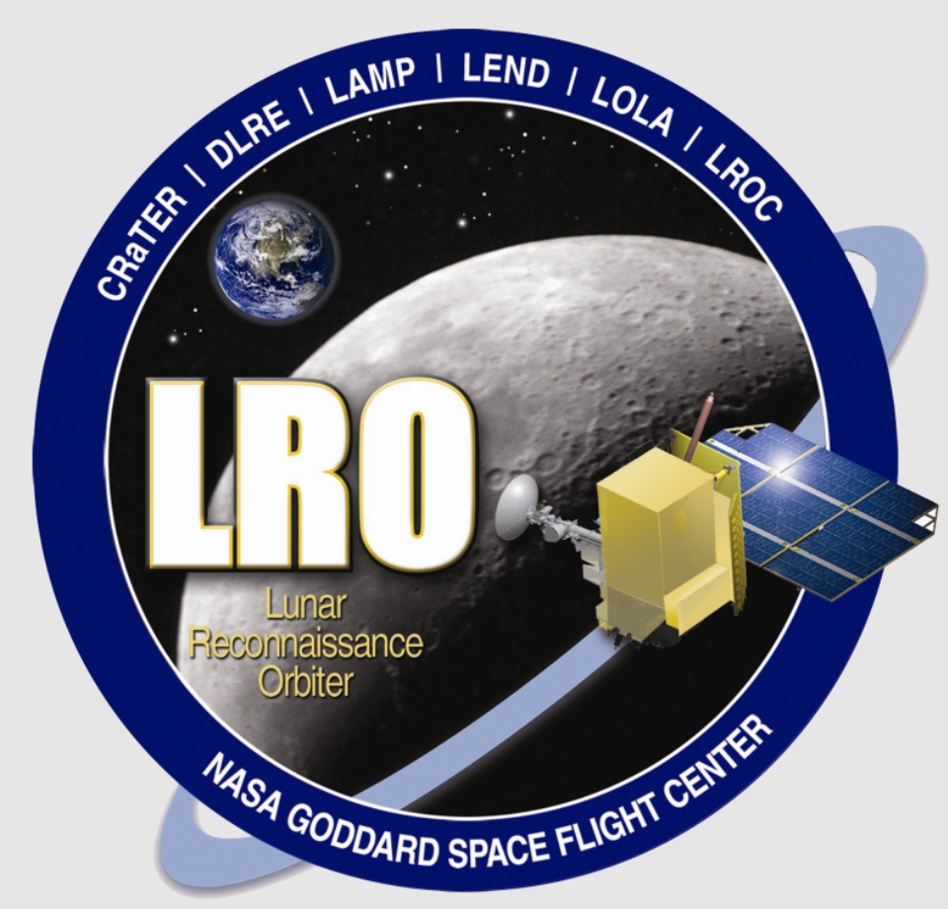
Siamo stati sulla Luna? SI
Dimensioni del Lem:
Teorie del 1974 e del 2001 sono state confermate proprio grazie all’analisi delle rocce (382 kg) recuperate dagli astronauti;
Gli astronauti dell’Apollo 11, 14 e 15 e le sonde Russe Lunkhod 1 e 2 hanno rilasciato gli specchi sulla superficie lunare per l’analisi della distanza Terra-Luna Lunar Laser Ranging (LLR)
Il Lunar Reconnaissance Orbiter (LRO) ha fotografato i siti dell’allunaggio
https://www.nasa.gov/mission_pages/apollo/revisited/index.html
7m
Specchio Lunar Laser Ranging
(credits: NASA)
Specchio Lunar Laser Ranging
Apollo 11
Immagine del sito di atterraggio dell’Apollo 12 dall’LRO
(credits: NASA)
Astronaut Edwin E. Aldrin Jr con due LLR
Credits: NASA's Johnson Space Flight Center
LLR il laser di larghezza 6,5 metri viene puntato sugli
specchi (Credits: NASA)
Lunar Reconnaissance Orbiter (LRO
(credits: NASA)

Slide 26


Siamo stati sulla Luna? SI
…e la Russia?
Aveva preparato le missioni per allunaggio anche per l’idea di fare una base lunare per le missioni su Marte con il vettore N1-L3;
Il progetto fallì per i numeri disastri di prova tra il 1969 e il 1971;
7m
Confronto tra il modulo di atterraggio lunare russo e americano
Confronto tra Saturn V e L1-N3

Slide 27

Question time
Grazie per l’attenzione

